Slide 1





NhiÖt liÖt Chµo mõng c¸c thÇy gi¸o, c« gi¸o
®Õn dù giê th¨m líp 2a
Tập đọc
Giáo viên: Nguyễn Thị Thảo
Lớp: 2A
Trường: Tiểu học Yên Tho.

Slide 2

Thứ tư ngày 27 tháng 2 năm 2019
Tập đọc
Bài cũ:
“Một trí khôn hơn trăm trí khôn”
SGK/31

Slide 3




Slide 4
Câu hỏi: Đọc đoạn 1. và trả lời câu hỏi: khi gặp nạn chồn như thế nào?
Trả lời:
Khi gặp nạn chồn lúng túng, sợ hãi nên không còn một tí khôn nào trong đầu.

Slide 5
Câu hỏi: Đọc đoạn 2. và trả lời câu hỏi: Gà Rừng nghĩ ra mẹo gì để cả hai thoát nạn?
Trả lời:
Gà Rừng giả vờ chết để lừa người thợ săn. Khi người thợ săn quẳng nó xuống đám cỏ, bỗng nó vùng chạy, ông ta đuổi theo, tạo thời cơ cho Chồn trốn thoát.

Slide 6
Câu hỏi: Nêu nội dung bài Tập đọc.
Trả lời:
Câu chuyện ca ngợi sự thông minh, nhanh nhẹn của Gà Rừngvà chúng ta phải biết khiêm tốn, không nên coi thường người khác.

Slide 7
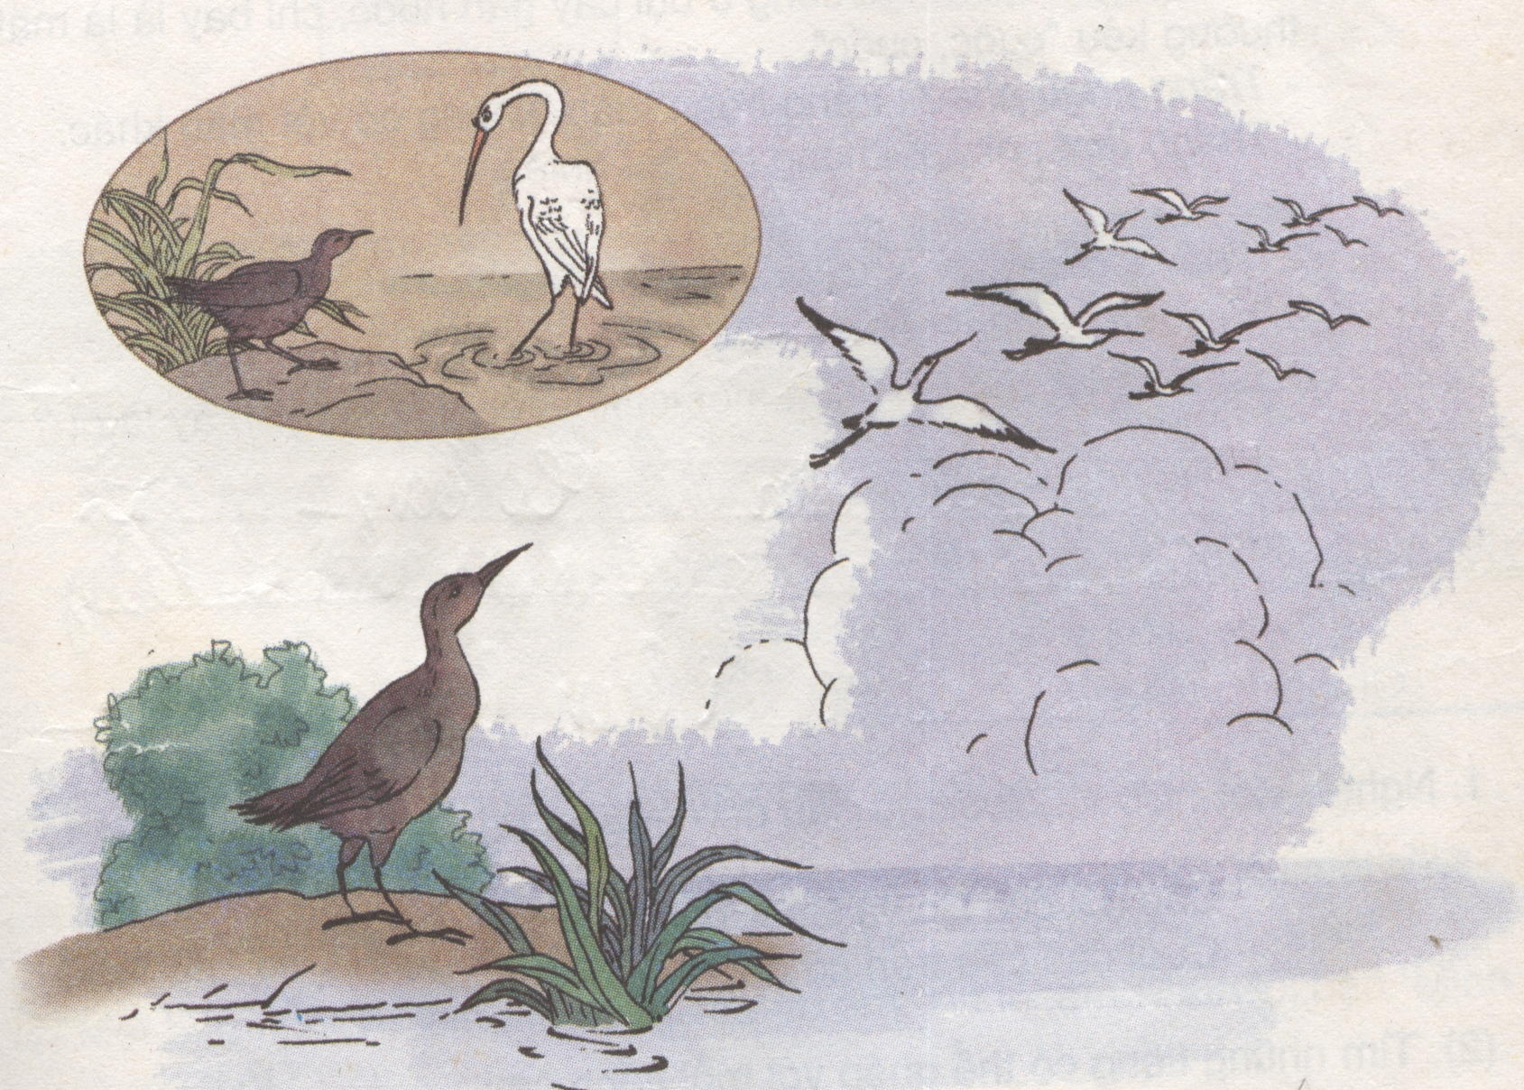
Thứ tư ngày 27 tháng 2 năm 2019
Tập đọc
Trong tranh có những con vật nào?
Chúng đang làm gì?

Slide 8


SGK
37
Thứ tư ngày 27 tháng 2 năm 2019
Tập đọc
CÒ VÀ CUỐC
Theo Nguyễn Đình Quảng

Slide 9
Thứ tư ngày 23 tháng 1 năm 2019
Tập đọc
CÒ VÀ CUỐC
Theo Nguyễn Đình Quảng
MỤC TIÊU:
Giúp học sinh đọc lưu loát toàn bài. Ngắt nghỉ hơi đúng.
Hiểu nghĩa các từ khó: cuốc, thảnh thơi,…
Hiểu ý nghĩa câu chuyện:
Phải chịu khó lao động thì có lúc mới được thảnh thơi, sung sướng.

Slide 10

Thứ tư ngày 27 tháng 2 năm 2019
Tập đọc
CÒ VÀ CUỐC
37
Cò đang lội ruộng bắt tép.Cuốc thấy vậy từ trong bụi rậm lần ra,hỏi:
Chị bắt tép vất vả thế,chẳng sợ bùn bắn bẩn hết áo trắng sao?
Cò vui vẻ trả lời:
-Khi làm việc,ngại gì bẩn hở chị?
Cuốc bảo:
-Em sống trong bụi cây dưới đất,nhìn lên trời xanh,thấy các anh chị trắng phau phau,đôi cánh dập dờn như múa,không nghĩ cũng có lúc chị phải khó nhọc thế này.
Cò trả lời:
-Phải có lúc vất vả lội bùn mới có khi được thảnh thơi bay lên trời cao.Còn áo bẩn muốn sạch thì khó gì!
Kiếm ăn xong,Cò tắm rửa,tấm áo lại trắng tinh,rồi cất cánh bay,đôi cánh dập dờn như múa.
Theo Nguyễn Đình Quảng

Slide 11
Thứ tư ngày 23 tháng 1 năm 2019
Tập đọc
CÒ VÀ CUỐC
Theo Nguyễn Đình Quảng
Giọng đọc
Giọng Cuốc : ngạc nhiên, ngây thơ.
Giọng Cò: dịu dàng, vui vẻ.

Slide 12
Thứ tư ngày 27 tháng 2 năm 2019
Tập đọc
CÒ VÀ CUỐC
Theo Nguyễn Đình Quảng
LuyÖn ®äc:
Đọc từng câu: mỗi bạn đọc 1 câu

Slide 13
Thứ tư ngày 27 tháng 2 năm 2019
Tập đọc
CÒ VÀ CUỐC
Theo Nguyễn Đình Quảng
LuyÖn ®äc:
*§äc ®óng:
lội ruộng
bụi rậm
bẩn
trắng phau phau

Slide 14
Thứ tư ngày 27 tháng 2 năm 2019
Tập đọc
CÒ VÀ CUỐC
Theo Nguyễn Đình Quảng
Chia đoạn:
- Đoạn 1: Cò đang lội ruộng ... ngại gì bẩn hở chị?
- Đoạn 2: Cuốc bảo ... dập dờn như múa.

Slide 15
Thứ tư ngày 27 tháng 2 năm 2019
Tập đọc
CÒ VÀ CUỐC
Theo Nguyễn Đình Quảng
Nối tiếp đọc từng đoạn

Slide 16
Thứ tư ngày 27 tháng 2 năm 2019
Tập đọc
CÒ VÀ CUỐC
SGK
37
Theo Nguyễn Đình Quảng
Hướng dẫn ngắt câu
Em sống trong bụi cây dưới đất, nhìn lên trời xanh, thấy các anh chị trắng phau phau, đôi cánh dập dờn như múa, không nghĩ cũng có lúc chị phải khó nhọc thế này.
trắng phau phau
dập dờn
khó nhọc

Slide 17
Thứ tư ngày 27 tháng 2 năm 2019
Tập đọc
CÒ VÀ CUỐC
Theo Nguyễn Đình Quảng
Luyện đọc
Tìm hiểu bài
lội ruộng
r
Cuốc
bụi rậm
âm
bẩn
ân
trắng phau phau
tr
au
au

Slide 18
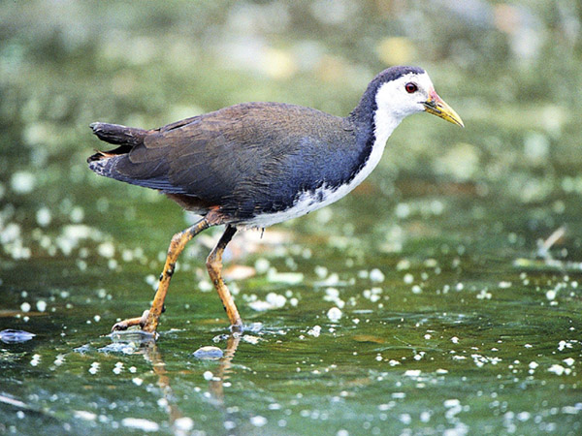
Cuốc: là loài chim nhỏ sống ở bụi cây gần nước chỉ bay là là mặt đất thường kêu “cuốc cuốc”
Thứ tư ngày 23 tháng 1 năm 2019
Tập đọc
CÒ VÀ CUỐC
Theo Nguyễn Đình Quảng

Slide 19
Thứ tư ngày 23 tháng 1 năm 2019
Tập đọc
CÒ VÀ CUỐC
Theo Nguyễn Đình Quảng
Luyện đọc
Tìm hiểu bài
lội ruộng
Cuốc
r
bụi rậm
Trắng phau phau
âm
bẩn
Thảnh thơi
ân
au
trắng phau phau
tr
au

Slide 20
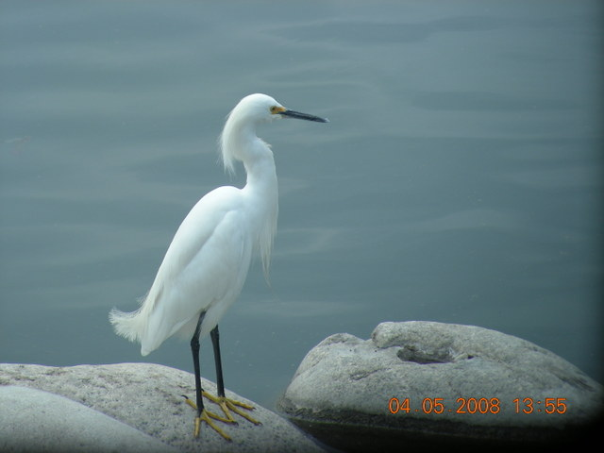
Trắng phau phau: trắng hoàn toàn không có vệt màu khác
Thứ tư ngày 23 tháng 1 năm 2019
Tập đọc
CÒ VÀ CUỐC
Theo Nguyễn Đình Quảng

Slide 21
Thứ tư ngày 23 tháng 1 năm 2019
Tập đọc
CÒ VÀ CUỐC
Theo Nguyễn Đình Quảng
Luyện đọc
Tìm hiểu bài
lội ruộng
Cuốc
r
bụi rậm
Trắng phau phau
âm
bẩn
Thảnh thơi
ân
au
trắng phau phau
tr
au

Slide 22
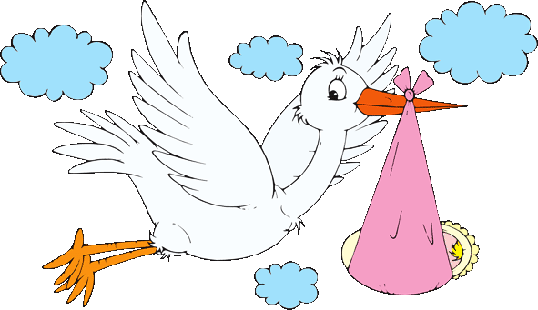
Thảnh thơi: nhàn, không lo nghĩ nhiều
Thứ tư ngày 27 tháng 2 năm 2019
Tập đọc
CÒ VÀ CUỐC
Theo Nguyễn Đình Quảng

Slide 23
Thứ tư ngày 27 tháng 2 năm 2019
Tập đọc
CÒ VÀ CUỐC
Theo Nguyễn Đình Quảng
LuyÖn ®äc:
* Đọc từng đoạn trong nhóm :
Hai bạn là một nhóm, mỗi bạn đọc một đoạn
- xoa đầu

Slide 24
Thứ tư ngày 27 tháng 2 năm 2019
Tập đọc
CÒ VÀ CUỐC
Theo Nguyễn Đình Quảng
LuyÖn ®äc:
* Thi đọc giữa các nhóm :
Đọc đồng thanh

Slide 25
Thứ tư ngày 27 tháng 2 năm 2019
Tập đọc
CÒ VÀ CUỐC
Theo Nguyễn Đình Quảng
Tìm hiểu bài

Slide 26
Thứ tư ngày 27 tháng 2 năm 2019
Tập đọc
CÒ VÀ CUỐC
Theo Nguyễn Đình Quảng
Thấy Cò lội ruộng, Cuốc hỏi thế nào?
Cuốc hỏi: chị bắt tép vất vả thế, chẳng sợ bùn bắn bẩn hết áo trắng sao?

Slide 27
Thứ tư ngày 27 tháng 2 năm 2019
Tập đọc
CÒ VÀ CUỐC
Theo Nguyễn Đình Quảng
Vì sao Cuốc lại hỏi như vậy?
Vì hằng ngày Cuốc vẫn thấy Cò bay lên trời cao, trắng phau phau, trái ngược hẳn với Cò bây giờ đang lội bùn, bắt tép.

Slide 28
Thứ tư ngày 27 tháng 2 năm 2019
Tập đọc
CÒ VÀ CUỐC
Theo Nguyễn Đình Quảng
Cò trả lời với Cuốc như thế nào?
Phải có lúc vất vả, lội bùn thì mới có khi thảnh thơi bay lên trời cao. Còn áo bẩn muốn sạch thì khó gì?

Slide 29
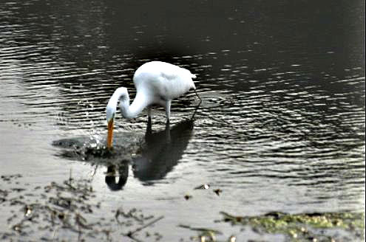

Slide 30
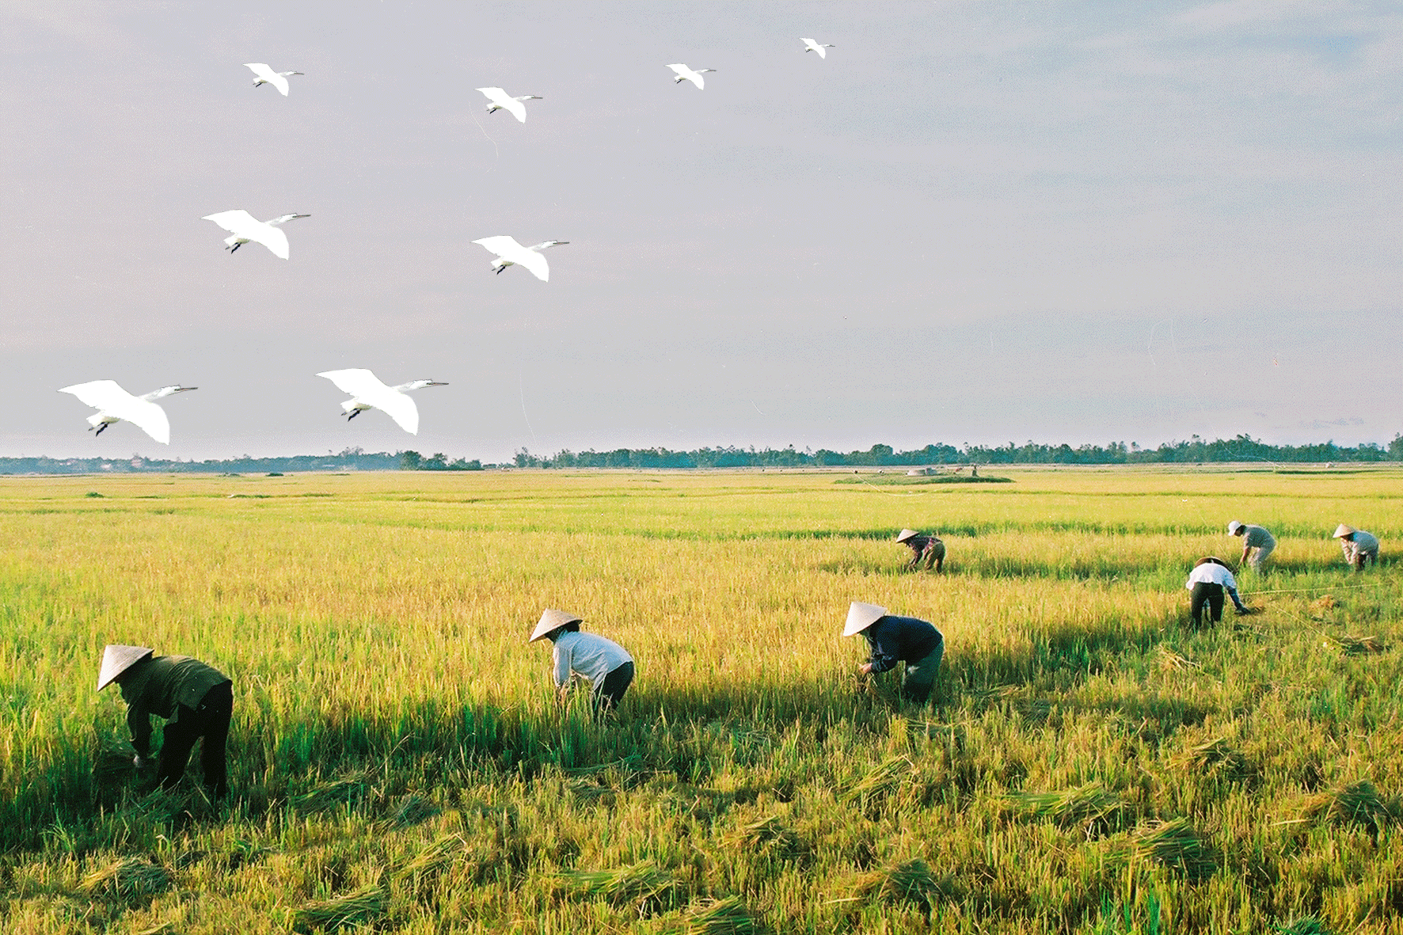

Slide 31
Thứ tư ngày 27 tháng 2 năm 2019
Tập đọc
CÒ VÀ CUỐC
Theo Nguyễn Đình Quảng
Câu trả lời của Cò chứa đựng một lời khuyên, Lời khuyên ấy là gì?
Phải chịu khó lao động thì có lúc mới được thảnh thơi, sung sướng.

Slide 32

Thứ tư ngày 27 tháng 2 năm 2019
Tập đọc
CÒ VÀ CUỐC
Theo Nguyễn Đình Quảng
Luyện đọc lại
Thi Đọc theo vai
- Người dẫn chuyện
- Cò
- Cuốc

Slide 33
Thứ tư ngày 27 tháng 2 năm 2019
Tập đọc
CÒ VÀ CUỐC
Theo Nguyễn Đình Quảng
Câu chuyện nói lên điều gì?
Khuyên chúng ta phải lao động vất vả mới có lúc thảnh thơi, sung sướng.

Slide 34
Thứ tư ngày 27 tháng 2 năm 2019
Tập đọc
CÒ VÀ CUỐC
Theo Nguyễn Đình Quảng
Liên hệ
Muốn có kết quả tốt trong học tập, các em cần làm gì?
Chăm chỉ học tập, học và làm bài tập đầy đủ, ....

Slide 35
Thứ tư ngày 27 tháng 2 năm 2019
Tập đọc
CÒ VÀ CUỐC
Theo Nguyễn Đình Quảng
Dặn dò
- Xem lại bài.
- Chuẩn bị bài: Bác sĩ Sói

Slide 36






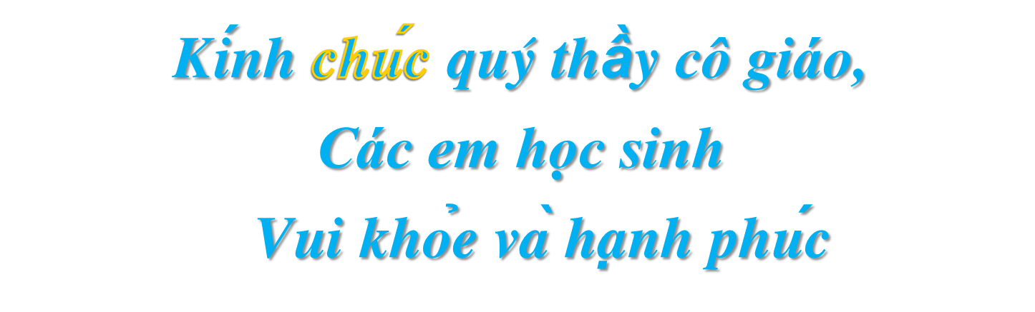

**xin ch©n thµnh c¸m ¬n c¸c thÇy c« vµ c¸c em !**

